Slide 1
Донорство
Заведующий практикой
Асбестовско-Сухоложского филиала
ГБПОУ «СОМК»
Мальцева Е.Е.

Slide 2

Понятие
ДОНОРСТВО (лат. donare дарить) — добровольный акт помощи больному, в процессе которого люди отдают часть своей крови или других тканей для лечебных целей. С развитием трансплантации органов и тканей понятие «донорство» стало шире.

Slide 3

История развития
История развития Д. в СССР может быть разделена на три этапа.
Первый этап — зарождение Д. и всестороннее его научное обоснование (до 1941 г.).
Второй этап — развитие Д. в годы Великой Отечественной войны (1941 —1945).
Третий этап — развитие безвозмездного Д. в послевоенный период.

Slide 4

Виды донорства
Кадровое донорство включает в себя следующие категории доноров: доноры крови, плазмы, доноры иммунной плазмы, доноры стандартных эритроцитов и доноры костного мозга.
Безвозмездное донорство. Зарождение безвозмездного Д. в нашей стране следует отнести к моменту начала развития Д., т. е. к 1920 г.
Донорство родственников. Развитие Д. родственников связано с первыми операциями переливания крови больным, когда в качестве доноров привлекались родственники больного.

Slide 5
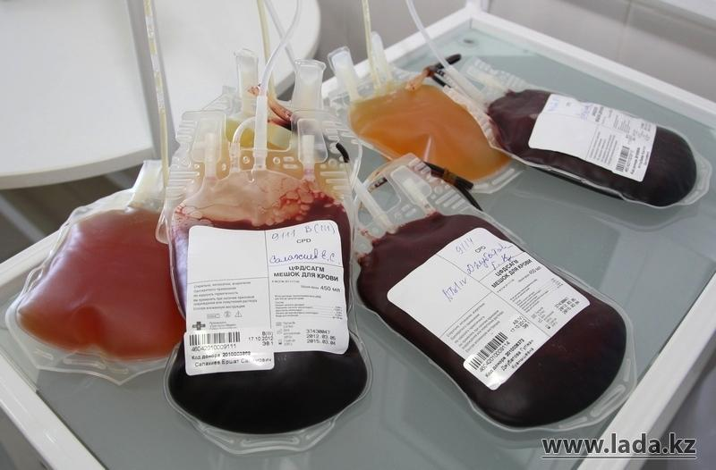
Виды донорства по компонентам крови:
Аутодонорство
Донорство цельной крови
Донорский плазмаферез
Донорский тромбоцитаферез
Донорский гранулоцитаферез (лейкоцитаферез)
Донорство иммунной плазмы
Донорский эритроцитаферез

Slide 6

Аутодонорство
Аутодонорство — заготовка собственной крови пациента перед последующей плановой операцией.

Slide 7
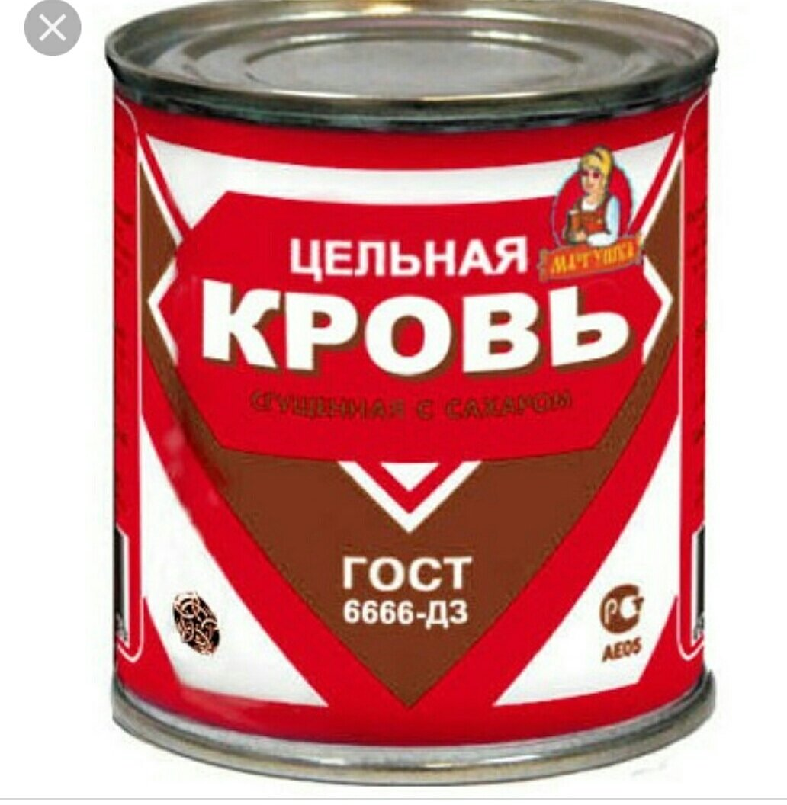
Донорство цельной крови
Подразумевает забор крови, которая далее ресуспендируется в специальном консервирующем растворе, разделяется на компоненты, переливается или перерабатывается.

Slide 8
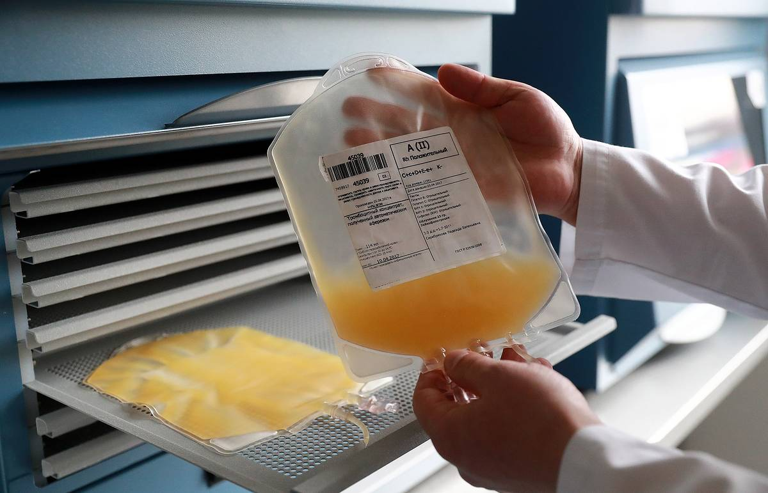
Донорский плазмаферез
Забор плазмы крови, путём сепарации (при автоматическом заборе), или путём центрифугирования (при ручном заборе крови).

Slide 9
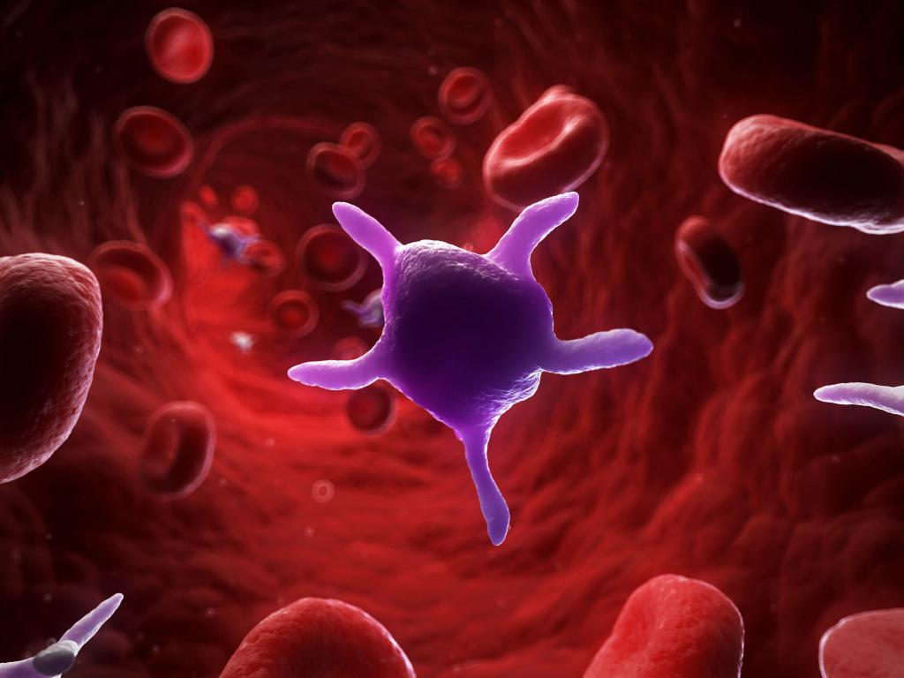
Донорский тромбоцитаферез
С помощью специального аппарата (сепаратора) из крови выделяется тромбоцитный концентрат. Тромбоциты необходимы при проведении интенсивной химиотерапии онкобольных и при других состояниях, сопровождающихся тромбоцитопенией.

Slide 10
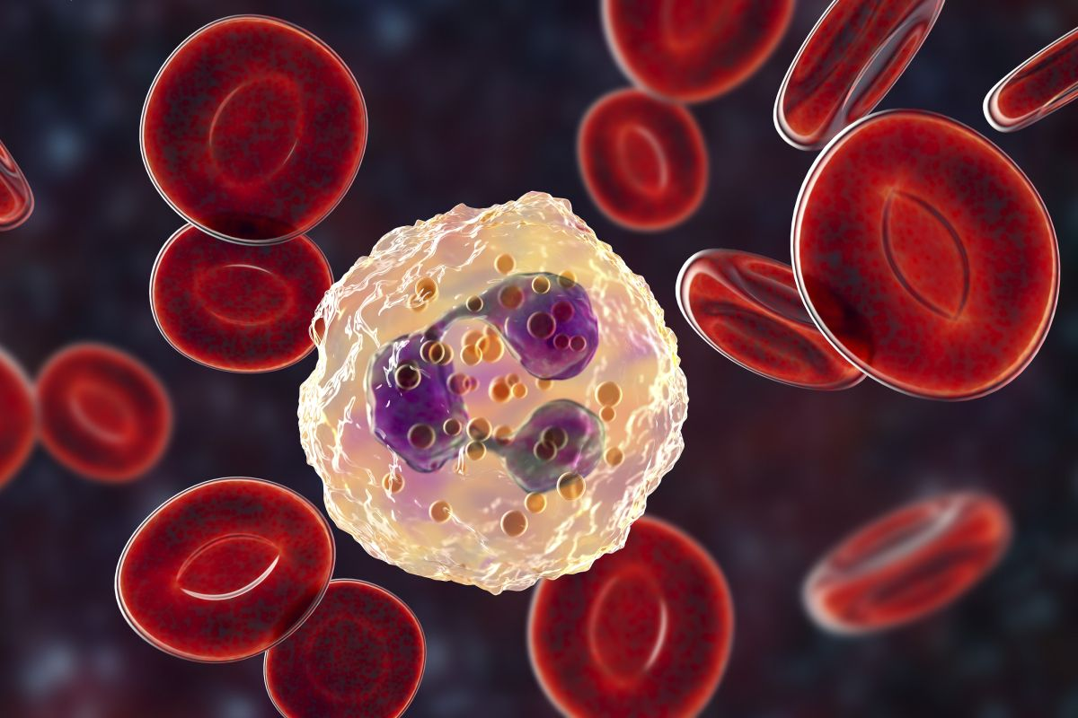
Донорский гранулоцитаферез (лейкоцитаферез)
Больным с тяжёлыми инфекционными осложнениями, в исключительных случаях, бывают необходимы гранулоциты, являющиеся разновидностью лейкоцитов.

Slide 11
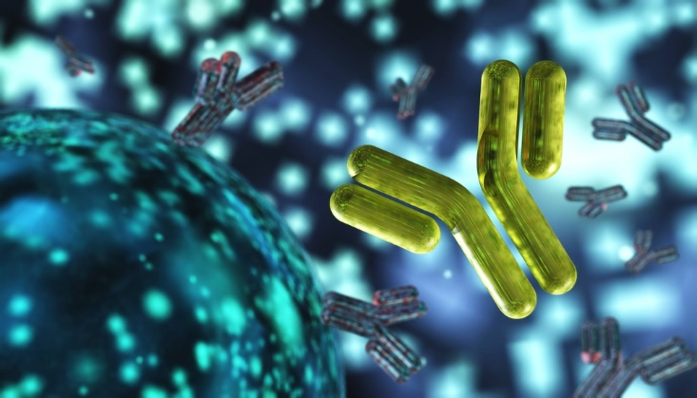
Донорство иммунной плазмы
Доброволец иммунизируется безопасным штаммом какого-либо инфекционного агента. Плазма, полученная от такого донора, содержит антитела к данному возбудителю и может быть использована для изготовления медицинских препаратов.

Slide 12
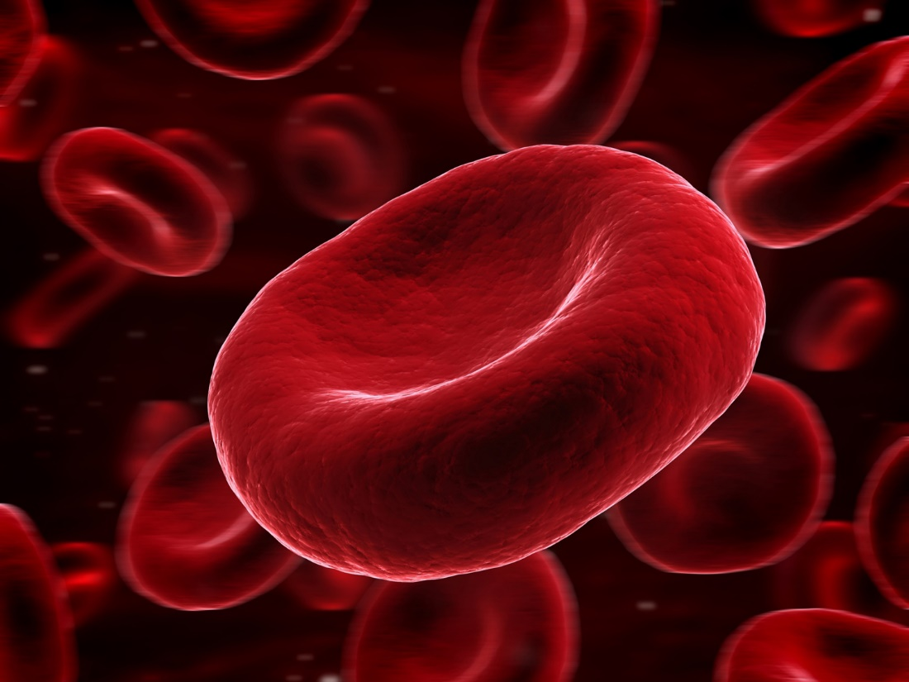
Донорский эритроцитаферез
Эритроцитная масса необходима для больных анемией Даймонда-Блэкфена и при других заболеваниях, при которых снижено кровообразование и низок собственный уровень гемоглобина..

Slide 13
Ограничения и рекомендации донорам
Донорам не рекомендуется:
Вечером накануне сдачи крови есть жирное, жареное, острое, копчёное, молочные продукты, масло, яйца, грибы, орехи, бананы, свеклу.
Употреблять алкоголь менее чем за двое суток (48 часов) до процедуры.
Принимать анальгетики и аспирин, а также содержащие их лекарства.
Курить менее чем за час до процедуры.
Сдавать кровь натощак.
Сдавать кровь при плохом самочувствии (недомогании).
После процедуры сдачи крови рекомендуется воздерживаться от тяжёлых физических и спортивных нагрузок.
В течение двух суток после процедуры сдачи крови рекомендуется полноценно и регулярно питаться и выпивать не менее двух литров жидкости в день.
Сдача крови приводит к потере жидкости в организме и снижению давления, в связи с чем обычно донорство крови ограничивается.
После сдачи крови должно пройти не менее 60 дней, прежде чем донор сможет снова сдавать кровь;
Запрещено донорство при весе менее 50 кг и так далее.

Slide 14
Мифы о донорстве крови
Миф 1 — можно заразиться через нестерильные инструменты
Миф 2 — самые распространенные группы крови не нужны, таких доноров и так в избытке

Slide 15
Мифы о донорстве крови
Миф 3 — сдача крови занимает много времени
Миф 4 — донорская кровь требуется только, когда случаются катастрофы, теракты, она не нужна постоянно

Slide 16
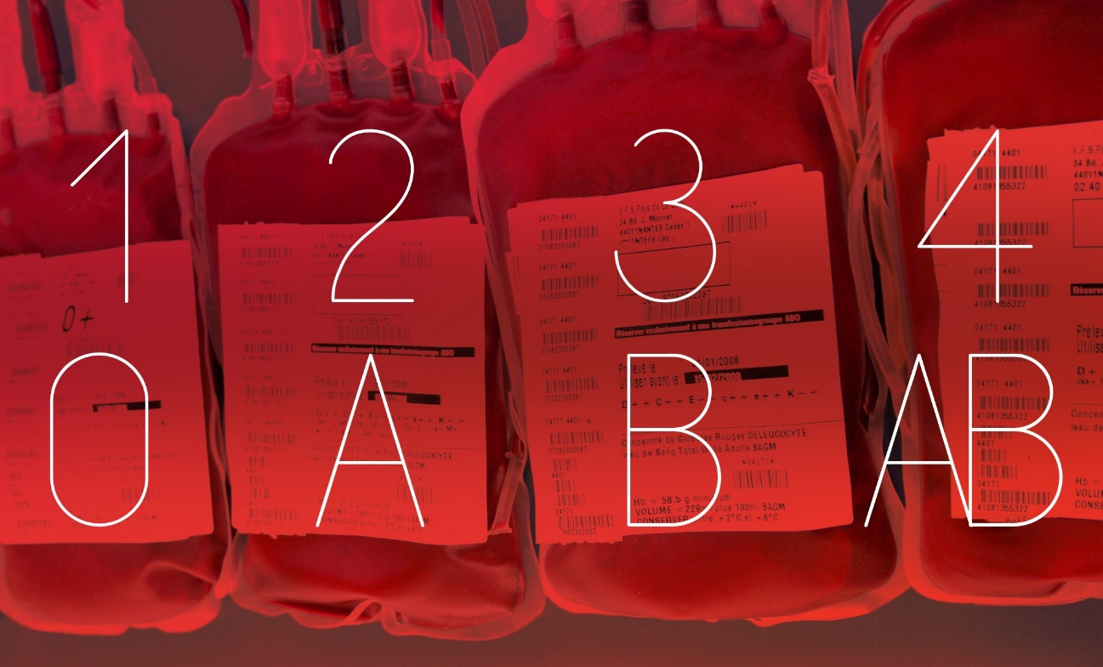
Мифы о донорстве крови
Миф 5 — после донации я буду плохо себя чувствовать

Slide 17
Льготы доноров
Донорам крови, если они идут не на безвозмездное донорство, полагаются льготы и выплаты.
После кровосдачи донору полагается 1—2 дополнительных выходных: выходной с сохранением средней зарплаты в день кровосдачи, а также дополнительный день отдыха.
С 2018 года всем донорам полагается компенсация за бесплатный обед (можно выбрать обед) в размере 1212 рублей.
Две сдачи крови дают право для получения льготной путевки на санаторно-курортное лечение.
Об оплате самого донорства и суммах выплат надо узнавать на той станции, куда вы планируете пойти.
Особые привилегии у почетных доноров. Почетным донорам полагается ежегодная денежная выплата. В 2019 году — 14 145 рублей.
Но главная привилегия донора — это возможность спасать жизни людей!

Slide 18
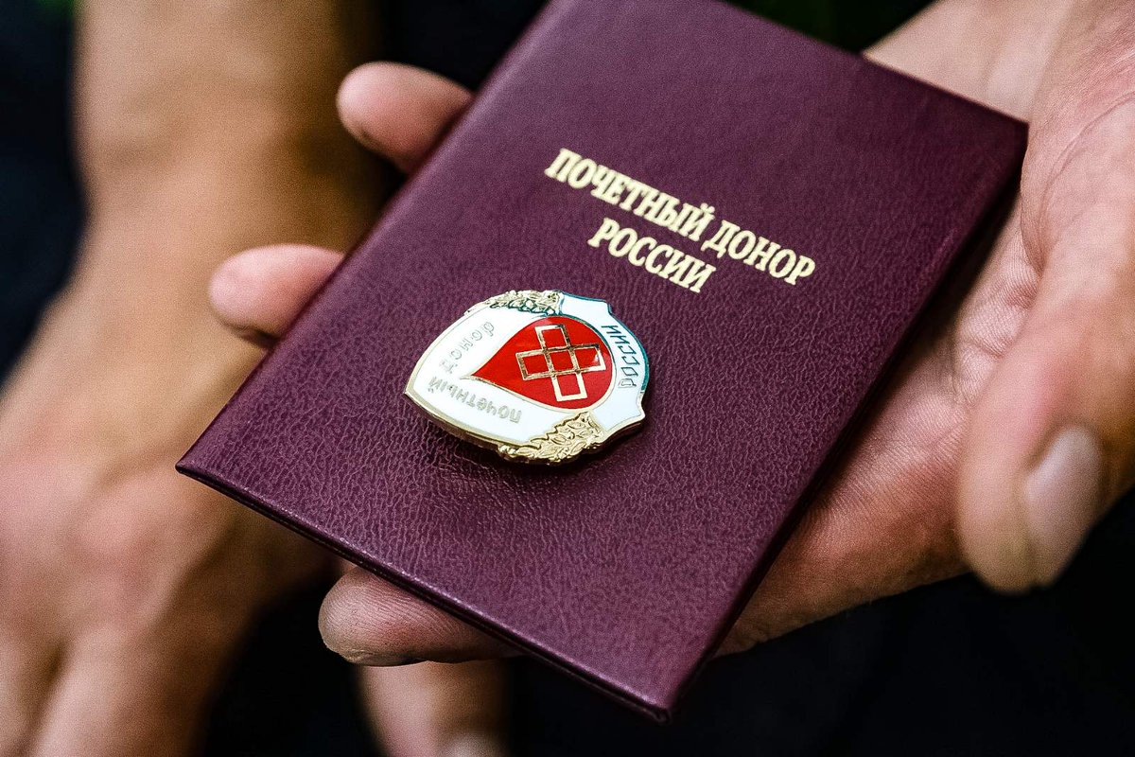

Slide 19
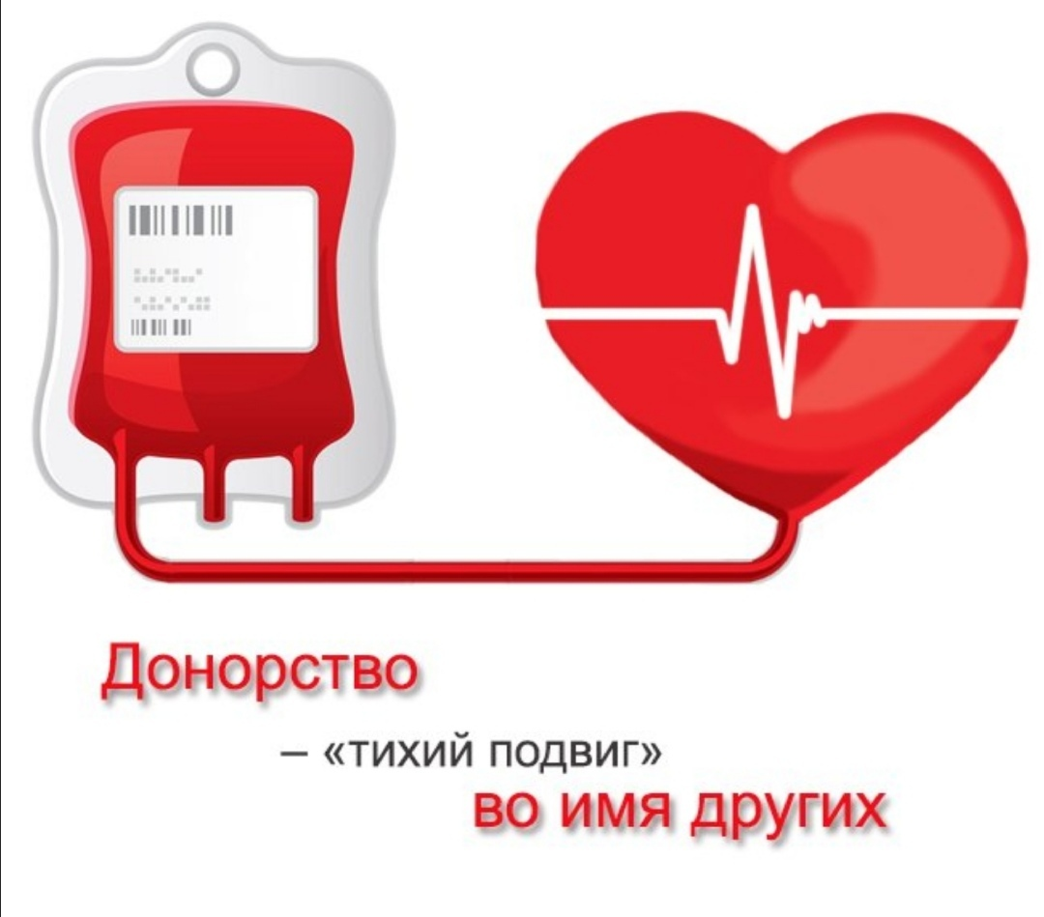

Slide 20
Спасибо за внимание!
Заведующий практикой
Асбестовско-Сухоложского филиала
ГБПОУ «СОМК»
Мальцева Е.Е.

